Slide 1

SCRATCH,
buat gamemu sendiri!
SMP CAKRA KUSUMA NGORO

Slide 2

Apa Itu SCRATCH?
Scratch adalah bahasa pemrograman berbasis visual yang interaktif dan fun. Dengan Scratch kita bisa membuat animasi, permainan, dan kreasi menarik yang lain.

Slide 3

Apa saja fungsi-fungsi yang terdapat di dalam Scratch?
1.
2.
3.
4.
Canvas Sprite Backdrop Script

Slide 4
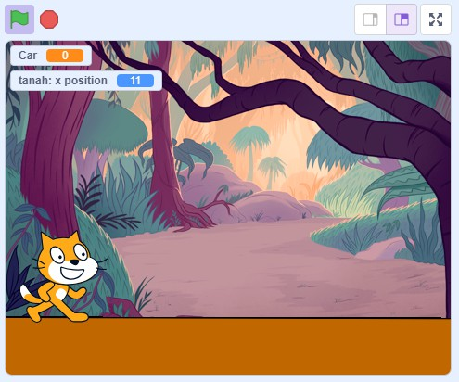
1. Canvas
Canvas adalah tempat dimana sebuah jendela (Windows) dari kode yang sudah kalian rancang akan berjalan atau tampil

Slide 5
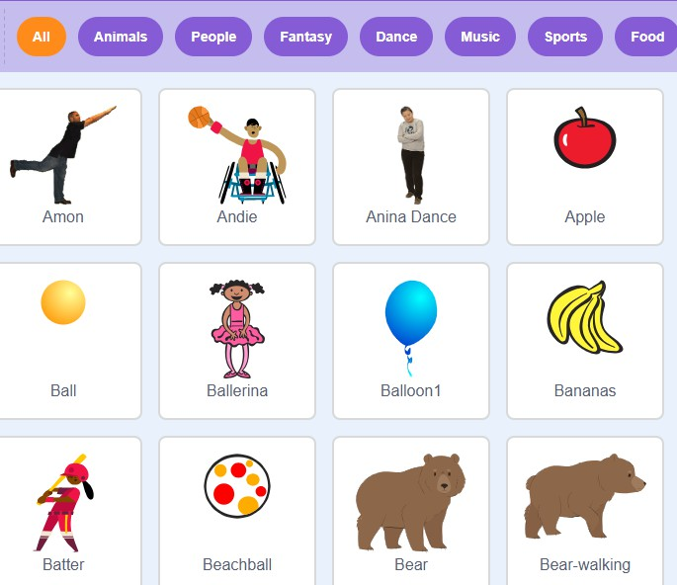
2. Sprite
Sprite adalah gambar atau objek yang nantinya dirancang agar dapat bergerak, memiliki suara, dan lain lain.

Slide 6

3. Backdrop
Backdrop adalah gambar latar belakang pada canvas dan bisa diganti di bagian Stage yang terletak sebelah kiri dari tempat Sprite.

Slide 7
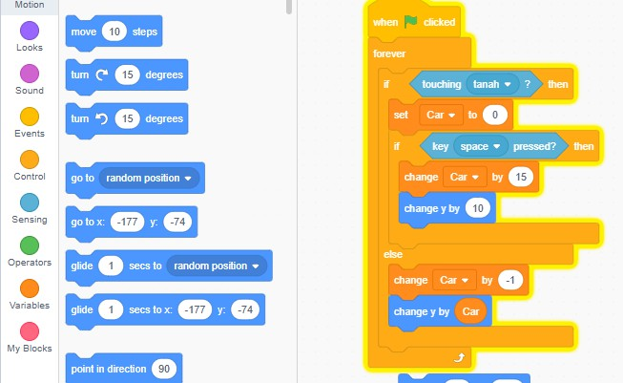
4. Script
Scripts adalah kumpulan blok blok perintah yang akan kalian gunakan untuk memprogram, Masing-masing blok memiliki fungsi-fungsi yang berbeda tergantung dengan kondisi yang diinginkan.

Slide 8
Bagaimanakah Penggunaannya?
kita hanya perlu menekan perintah yang dipilih dan menggeser blok-blok kode tersebut. Namun kita juga harus berusaha agar rangkaian blok tersebut sesuai dengan logika yang benar.

Slide 9
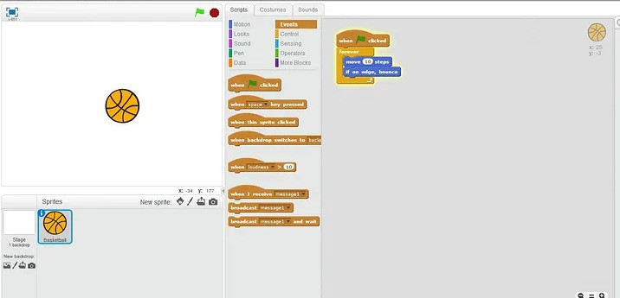
Contoh logika kode
Coba jelaskan secara logika bagaimana kode ini berjalan!

Slide 10
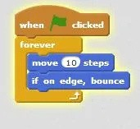
Penjelasan logika kode
Ketika bendera hijau di-klik (when green flag clicked) Gerakkan bola basketnya 10 langkah (move 10 steps)
Jika menyentuh tepi, pantulkan bola tersebut. (if on edge, bounce) Jalankan blok blok kode di dalam forever secerara terus menerus(forever)

Slide 11
WARNING!
DIFFICULTY INCREASE!

Slide 12
Lets Breakdown the Code
Asiknya baru dimulai di titik ini

Slide 13

Import Sprite
Langkah paling awal dalam tutorial kali ini adalah mengimport sprite, kalian bisa melakukannya dengan menghover lambang kucing dan memilih menu upload file

Slide 14
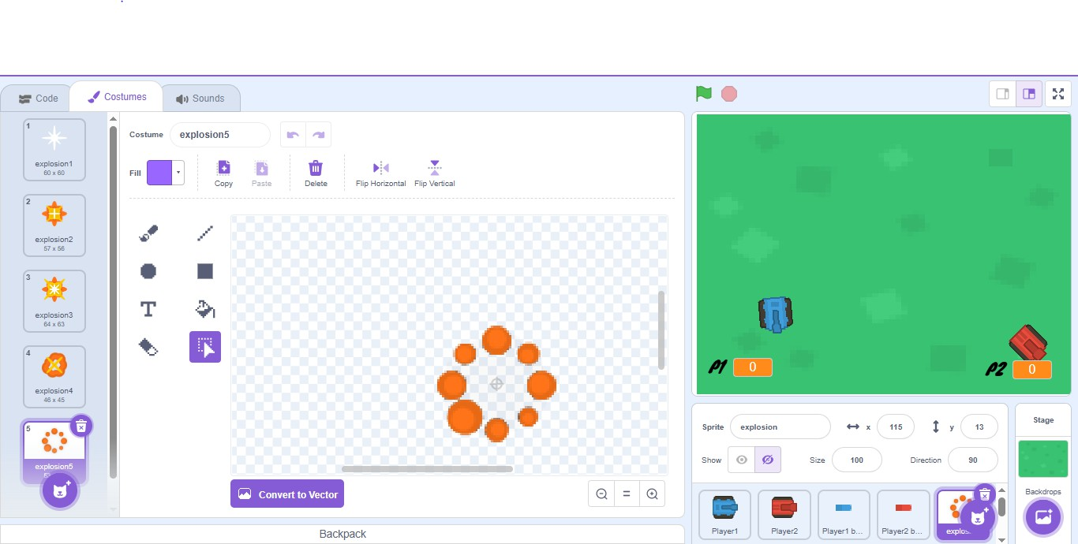
Untuk animasi Sprite, kalian cukup upload 1 sprite dasar lalu pergi ke tab costumes untuk mengupload sprite lanjutan animasinya, kalian juga bisa mengupload backdrop sesuai keinginan dan mengaturnya agar cocok dengan latar yang diinginkan

Slide 15
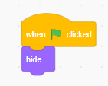
Coding Time!
Sekarang berikan kode ini di setiap sprite yang kita gunakan. kenapa? tujuannya adalah untuk menghide sprite saat pertama kali di run, sehingga memudahkan kita untuk memodifikasinya di masa depan (membuat home screen, dll)

Slide 16
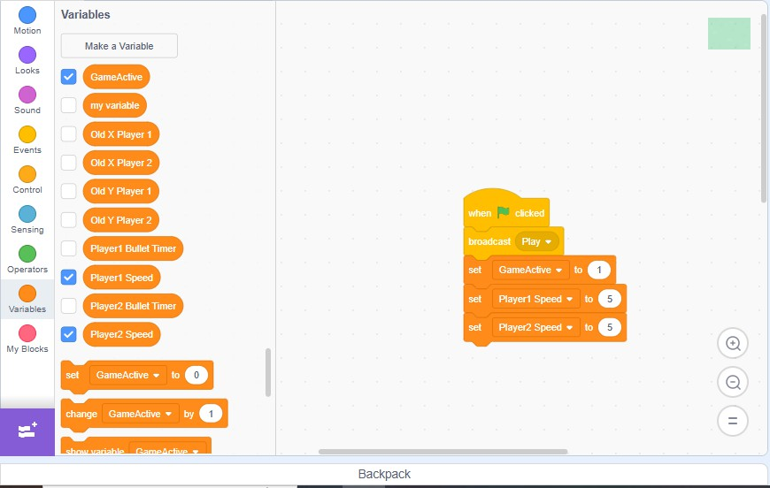
Apaan tuh?
Bagian berwarna oranye tersebut adalah blok variable. di blok ini, kita bisa mengatur nilai variable dasar sehingga memudahkan dalam melakukan pengubahan nilai untuk asset dalam jumlah besar

Slide 17
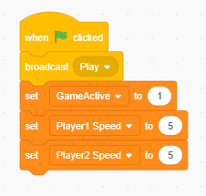
kode ini berada di bagian backdrop, disini aku mengatur agar pesan “play” diberitahukan kepada seluruh kode yang ada.. selain itu, aku juga melakukan beberapa set kepada variable “GameActive”, “Player1 Speed” dan “Player2 Speed”
GameActive bernilai 1 yang berarti (True) dan 0 yang berarti (false)
Player1 dan Player2 Speed dipisah dengan tujuan untuk memudahkan logic semisal kita mengimplementasikan power-ups yang mempengaruhi speed player

Slide 18
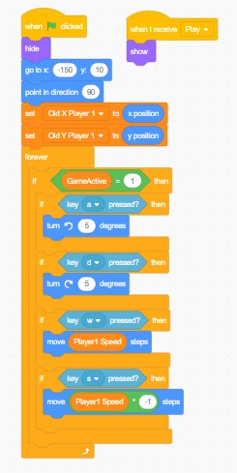
Kode ini mengatur Sprite untuk Tank 1, Dimana kita bisa melakukan set koordinat spawn dan kearah mana tank tersebut menghadap. aku menyimpan koordinat X dan Y tank di variable “old X player1" dan “old Y player 1”. selain itu, aku juga mengatur movement tank jika “GameActive” bernilai 1 (True) sehingga bisa maju dan mundur menggunakan tombol W dan S, lalu aku menggunakan blok “Turn” untuk berbelok menggunakan tombol A dan D.

Slide 19
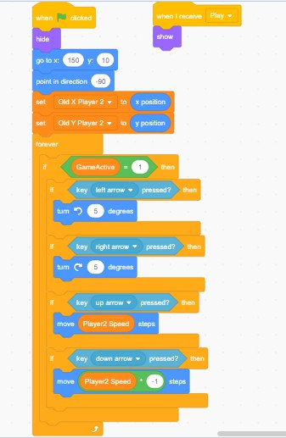
Bagaimana dengan kode Player2?
Untuk kode player2 itu 100% identik dengan player 1, kalian hanya perlu mengganti beberapa variable yang terkait dengan player 1 ke player 2. cara mudahnya adalah menarik ujung paling atas dari kode tersebut ke arah sprite yang diinginkan sehingga kode tersebut akan langsung tercopy dan hanya perlu sedikit pengeditan

Slide 20
Movement selesai, Sekarang..
Saatnya kita membuat logic menembakkan peluru..

Slide 21
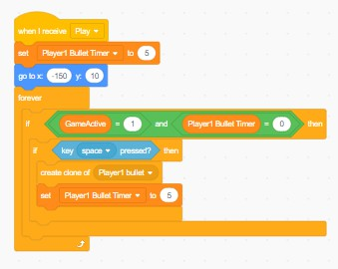
Logic Shooting
Di sprite player1, untuk menghindari temakan spam yang beruntun kita perlu melakukan ballance dengan set timer.. disini aku melakukan set variable player1 bullet timer ke 5. selain itu, aku juga mengatur lokasi bullet saat pertama kali spawn dan logic dimana jika GameActive (true) dan timer Player1 bullet timer = 0 maka, spasi bisa ditekan dimana akan menciptakan clone dari player1 bullet kembali mengatur isi variable Player1 bullet timer ke 5

Slide 22
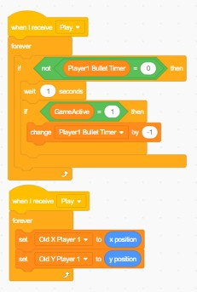
Selain mengatur logic awal untuk menembak, kita juga perlu menambahkan logic untuk player1 bullet timer agar berkurang setiap detik dari 5 hingga 0. jadi, saat kita menerima pesan broadcast “play”. untuk selamanya, jika “player1 bullet timer tidak bernilai 0” maka tunggu selama 1 detik.. lalu jika GameActive = 1 (True) maka kita akan mengubah nilai dari “player1 bullet timer” untuk berkurang 1
Aku juga menambahkan lagi deklarasi untuk lokasi player 1 agar tracking koordinat semakin akurat, ini penting untuk penerapan asset ledakan nantinya..

Slide 23
CATATAN!
Kenapa kontrol tembak dipisah dari kontrol movement?
Hal ini dilakukan agar meminimalisir bug, dimana movement itu
akan selamanya berjalan tanpa bisa diganggu, apabila kita meletakkan kontrol tembak di bagian movement tersebut maka akan ada bug yang terjadi
jadi, selain meminimalisir terjadinya bug. pemisahan kode juga memudahkan kita untuk mendeteksi lokasi kode yang akan diubah ataupun diupdate

Slide 24
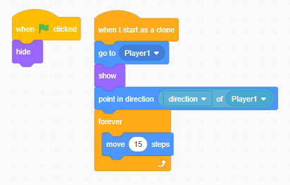
Bullet Logic
sekarang kita beralih ke sprite bullet, karena kita sudah melakukan “create clone” di logic tank maka sekarang kita panggil dengan command “ when i start as clone”. lalu kita buat peluru tersebut berada di player 1 dan menunjukkan dirinya dengan command “show”, kita ingin agar peluru tersebut mengikuti arah barrel dari tank sehingga tambahkan “point in direction (direction of player)”.. barulah kita gunakan forever dengan isi perintah bergerak 15 steps agar peluru bergerak ke arah yang dituju selamanya

Slide 25
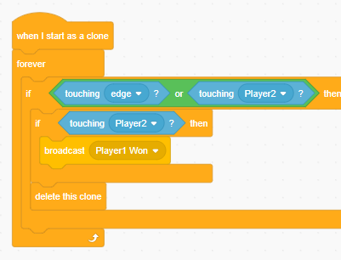
setelah mengatur pergerakan peluru, kita akan memberikan kontrol agar clone peluru tersebut tidak terus bergerak. jadi saat peluru menjadi clone, untuk selamanya jika menyentuh tepi atau player2 maka clone tersebut akan dihancurkan. tetapi jika menyentuh player2 maka umumkan juga “player1 menang”
sekarang, logic shoot dan bullet untuk player1 sudah selesai. maka buat logic untuk player2 dengan petunjuk cara cepat yang sudah diberikan sebelumnya!

Slide 26
Sedikit lagi..
tinggal logic explosion, animasinya dan sedikit percantik tampilannya

Slide 27
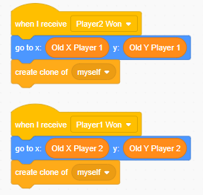
Explosion Logic
di sprite milik explosion, setelah kita broadcast player1/2 win tadi saatnya kita menggunakan fungsi penerimaan pesan “jika player menang”. maka pergi ke x dari “old X player” dan y dari “old Y player”. barulah kita membuat clone dari diri kita sendiri “explosion”
disinilah fungsi dari tracking lokasi realtime player menjadi titik dasar

Slide 28
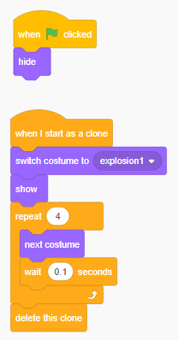
Logic Animasi Explode
Hampir selesai.. Sekarang ayo buat agar animasinya bergerak! jadi, saat sprite explosione dibuat sebagai clone. maka ubah kostum ke kostum pertama (explosion1) dan tamplkan, barulah kita menggunakan fungsi repeat untuk mengulangi pergantian kostum dari blok “next costume” dan memiliki jeda
0.1 detik. barulah kita memberikan perintah untuk menghapus clone ini

Slide 29

Dekorasi..
sekarang, kalian bisa membuat marker untuk cooldown peluru player1 dan 2. di tab bagian sprite, hover lambang kucing dan pilih paint. lalu pilih font,warna tulisa, ukuran dll sesuai dengan
keinginan

Slide 30
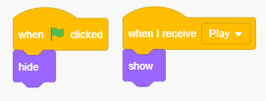
Untuk kodingannya sangat mudah, kalian hanya perlu melaakukan set “hide” saat bendera hijau ditekan dan set “show” saat menerima pesan broadcast “play”

Slide 31

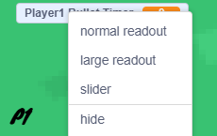
di tab my variable, centang biru 2 opsi ini untuk tracking timer dari bullet player 1 dan 2
kalian bisa melakukan drag agar tampil di samping sprite P1, klik kanan tampilan variable tersebut dan pilih large readout untuk menghilangkan nama variable

Slide 32
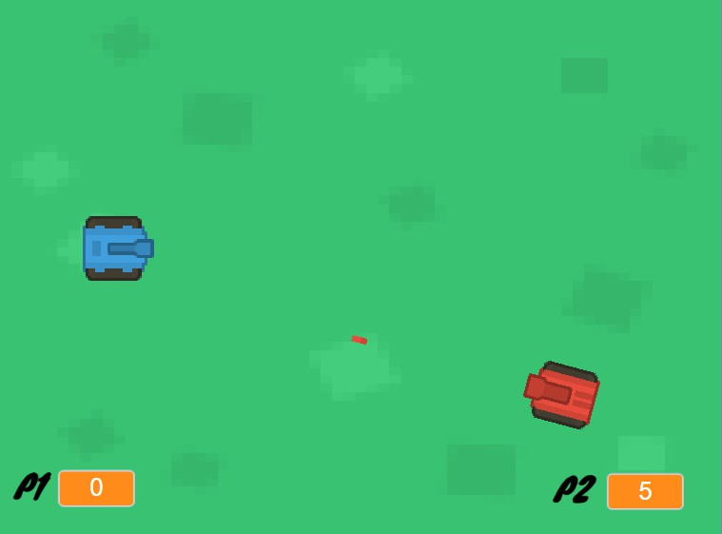
Multiplayer Tank battle game selesai!
kalian bisa menambahkan fitur lainnya seperti bgm, power-ups, beragam map hingga menambah player lagi. biarkan kreatifitas menguasaimu dan wujudkan idemu!

Slide 33
Bagaimana rasanya mengenal dunia game?

Slide 34
Tanya Jawab
Sesi tanya jawab dimulai, silahkan ajukan pertanyaan.

